Slide 1
Helsingin energiapäätös 2015
Jouni Tuomisto
THL, Kuopio

Slide 2
Yleiskuva
Miksi THL tekee energia-arviointia?
Millainen on Sofia-malli?
Alustavia tuloksia
Työnjako ja ryhmiin jakautuminen
Miten tästä eteenpäin?

Slide 3
Miksi THL tekee arviointia?
Terveys- ja ilmastovaikutukset ansaitsevat tarkempaa arviointia.
Nämä vaikutukset ovat kiinnostavia myös kertaalleen hylättyjen vaihtoehtojen osalta.
Yleisenä tavoitteena edistää määrälliseen arviointiin pohjautuvaa yhteiskunnallista keskustelua.

Slide 4
Miksi energiatasemalli?
Energian kysynnän ja tuotannon pitää vastata toisiaan jatkuvasti.
Monien tuotantomuotojen kokonaisuus on vaikea hahmottaa.
Nettimallien avulla asiaa voi opiskella.
Sofia-malli osallistuu keskusteluun.

Slide 5
Helsinki energy decision 2015
A major decision will be made late 2015.
Main options:
Business as usual (BAU)
Hanasaari and Salmisaari power plants are renovated
A new power plant is built in Vuosaari to burn 80 % wood-based fuel.
Hanasaari power plant is demolished and replaced with apartments.
Decentralised energy production is built as much as is feasible.
Massive energy saving campaign to reduce the need of energy.
District heating from Loviisa 3 power plant or Neste Oil refinery.

Slide 6
Helsinki energy decision assessment
An online collaborative model has been launched to perform this assessment.
Work coordinated by THL. Anyone can participate.
Aim to stimulate large public discussion to
improve the quantitative assessment
Improve the richness and reliability of its input data.
http://en.opasnet.org/w/Helsinki_energy_decision_2015

Slide 7
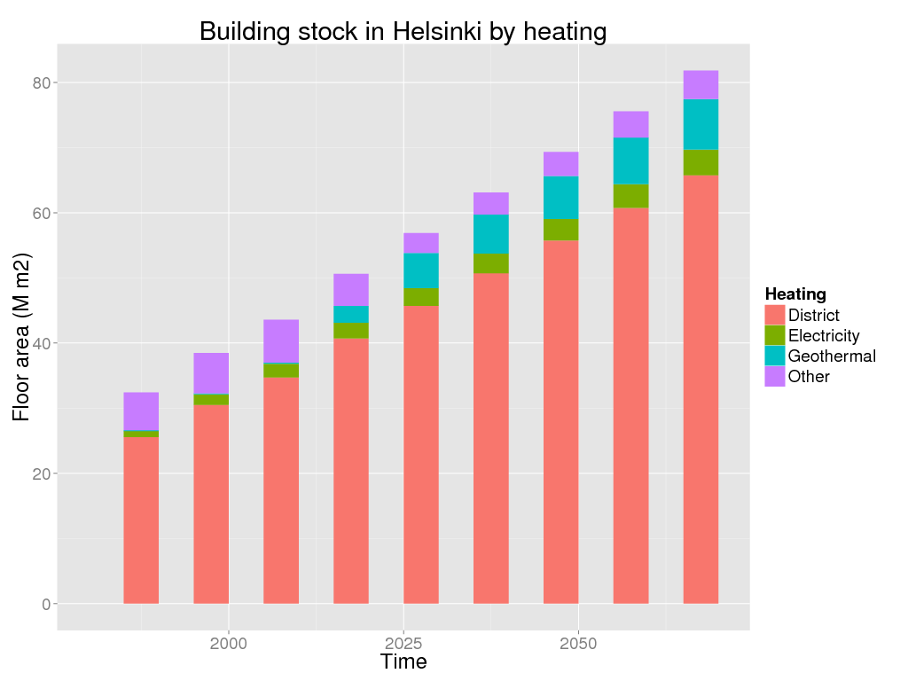

Slide 8
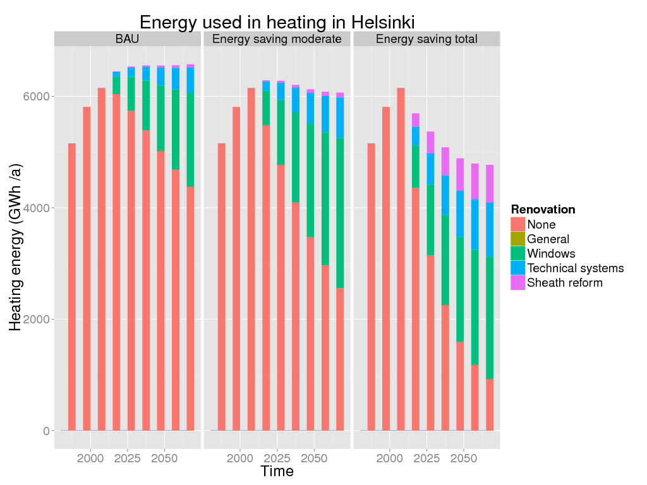

Slide 9
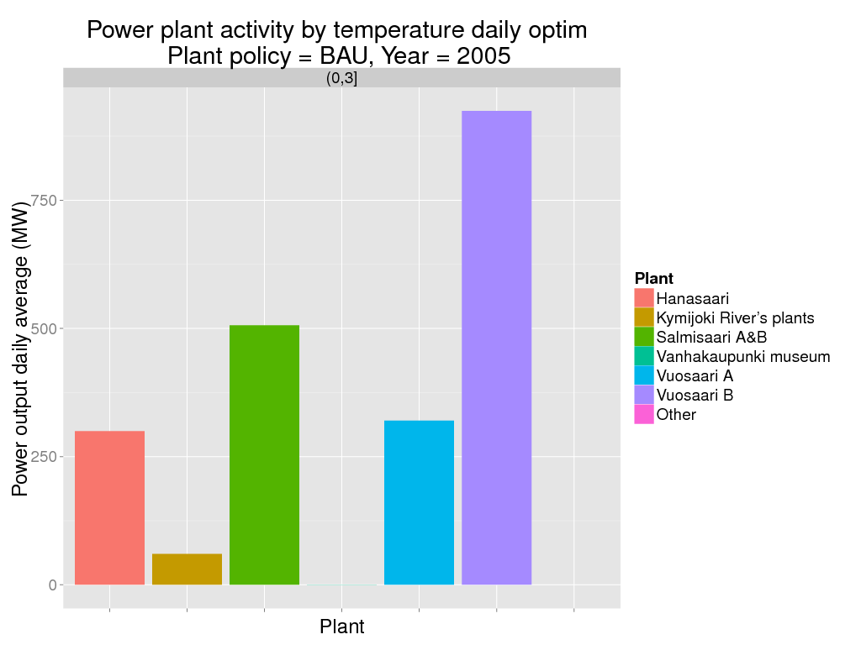

Slide 10
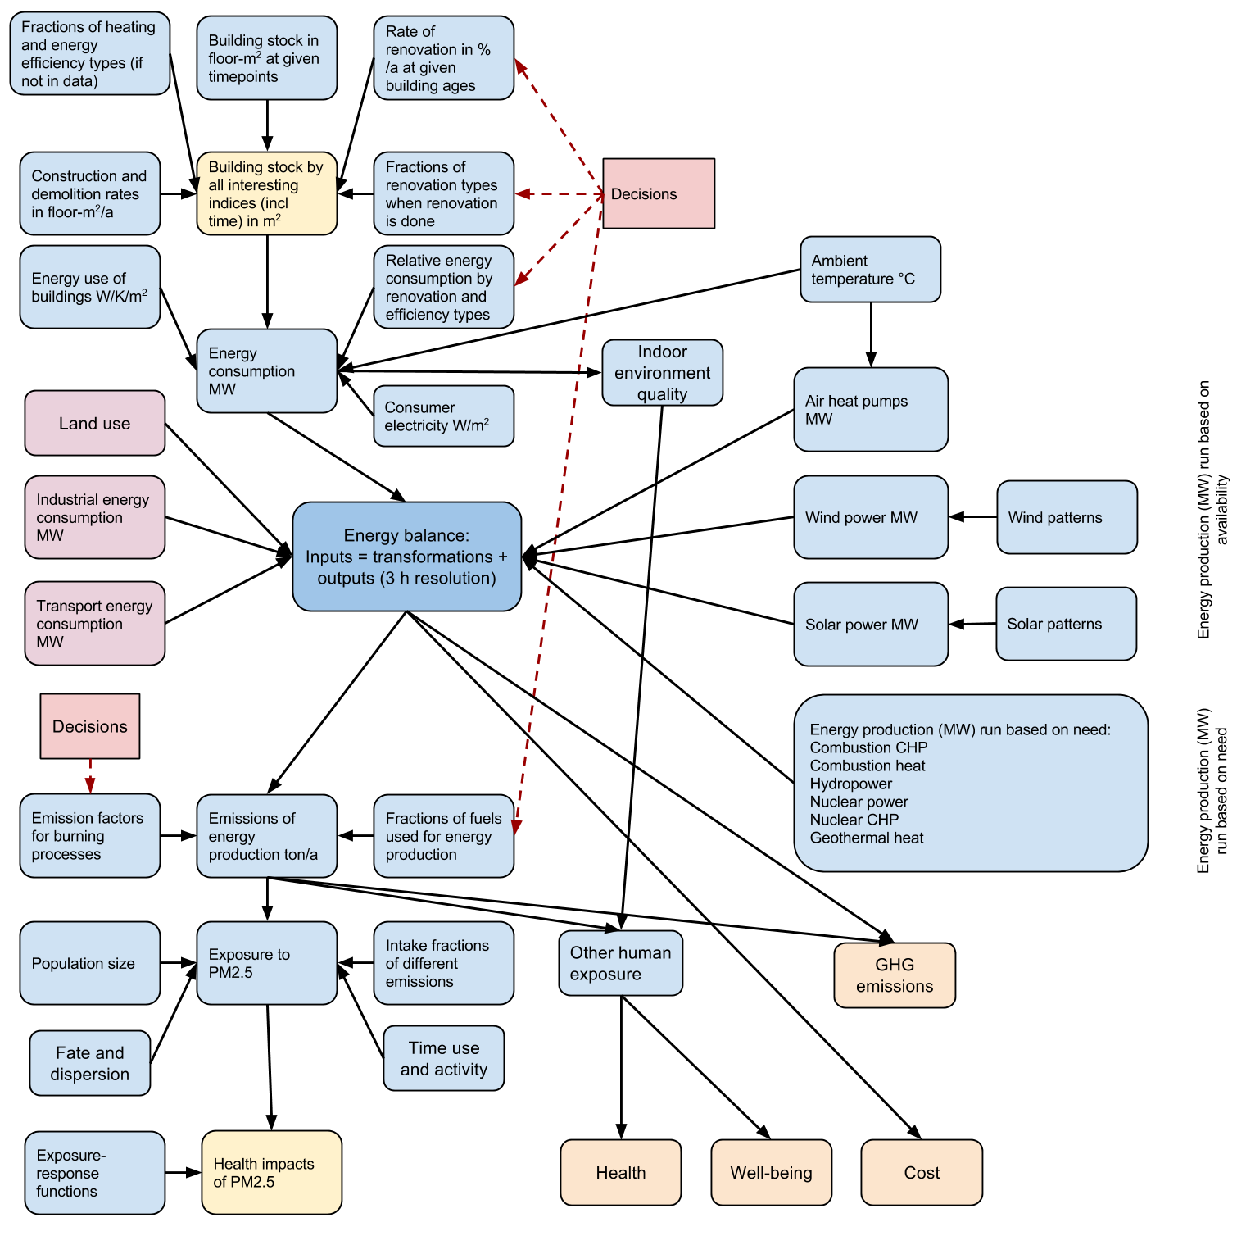

Slide 11
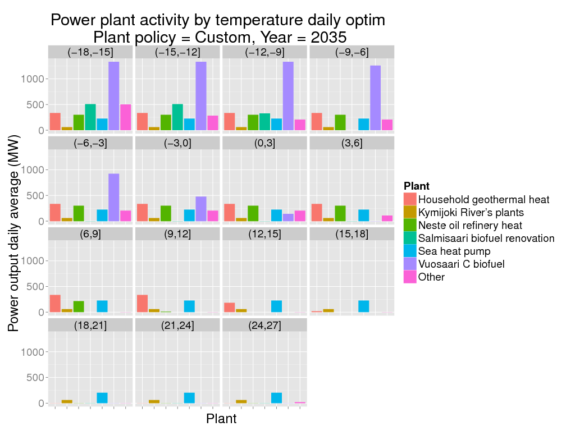

Slide 12
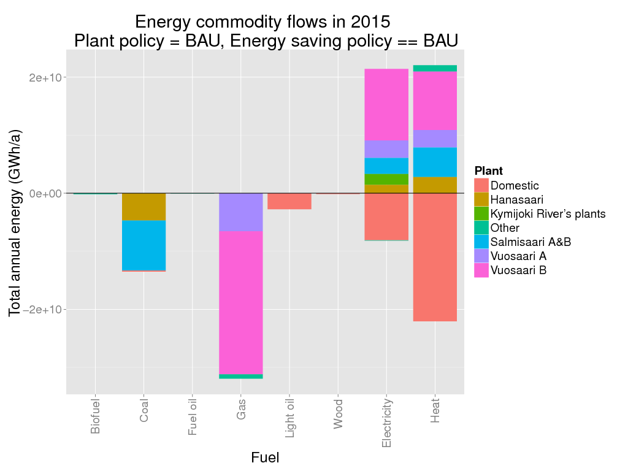

Slide 13
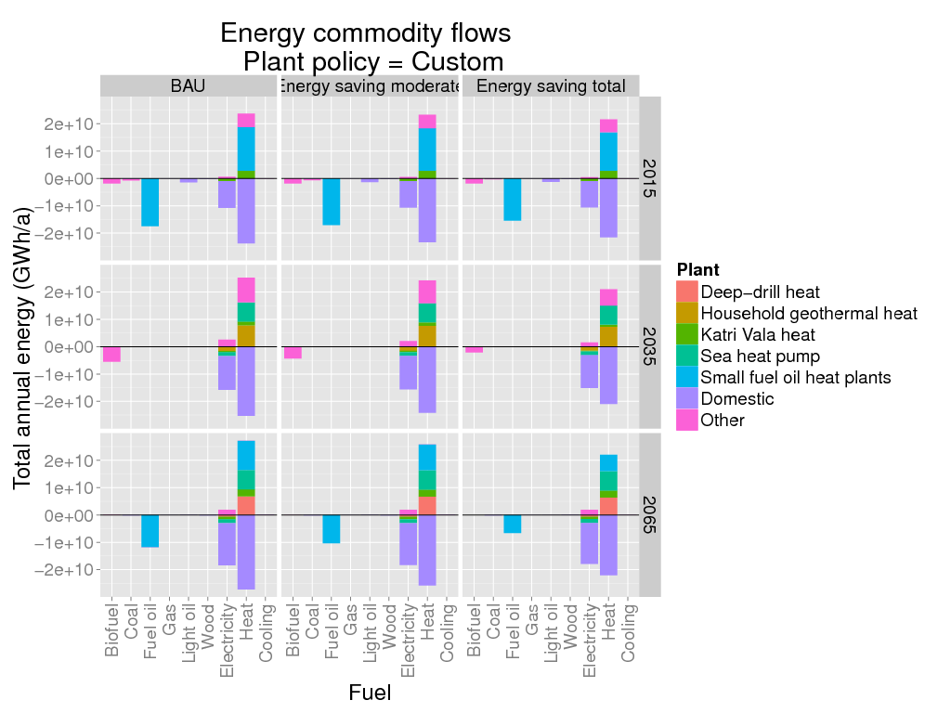

Slide 14
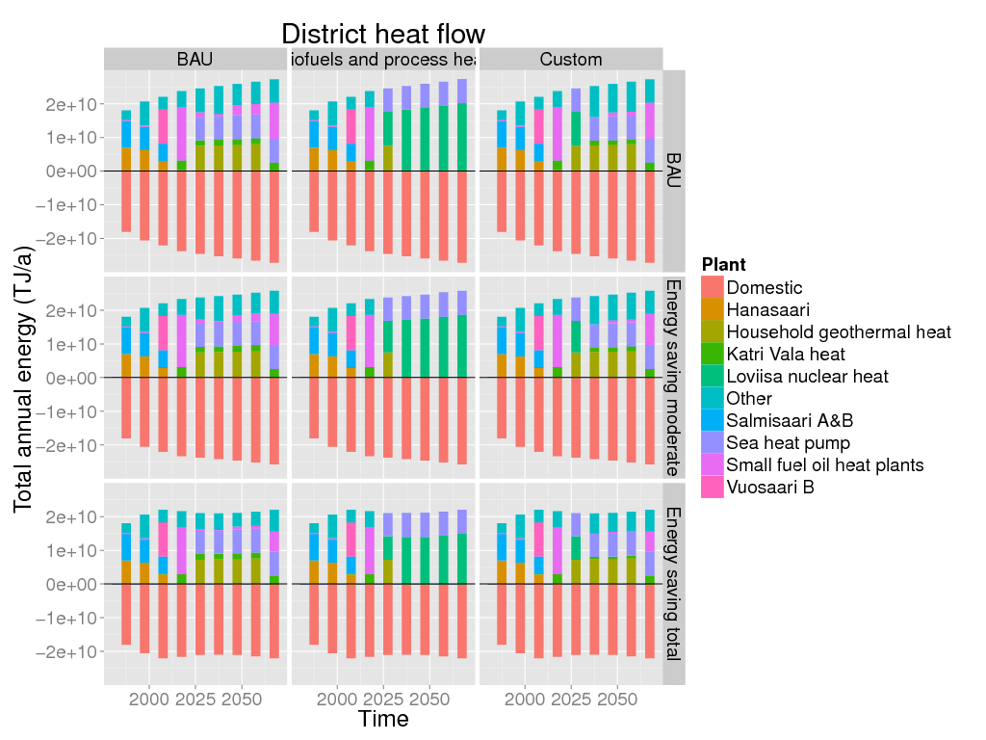

Slide 15
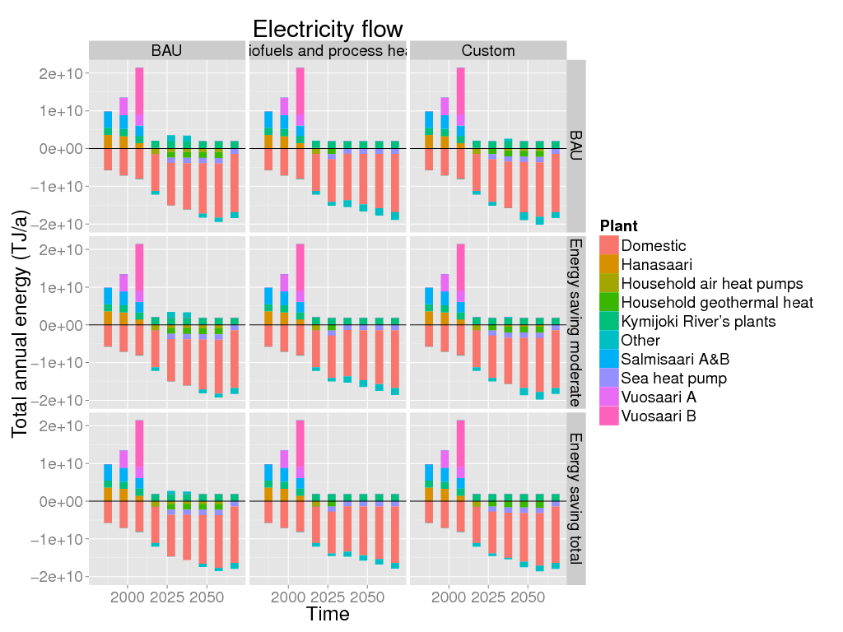

Slide 16
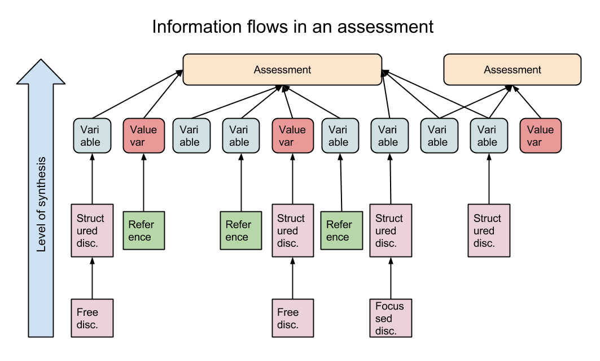

Slide 17
Discussion types (based on level of synthesis)
Free discussions
Focussed discussions (on a specific topic)
Structured discussions (obeying discussion rules)
Variables (quantified and modelled)

Slide 18
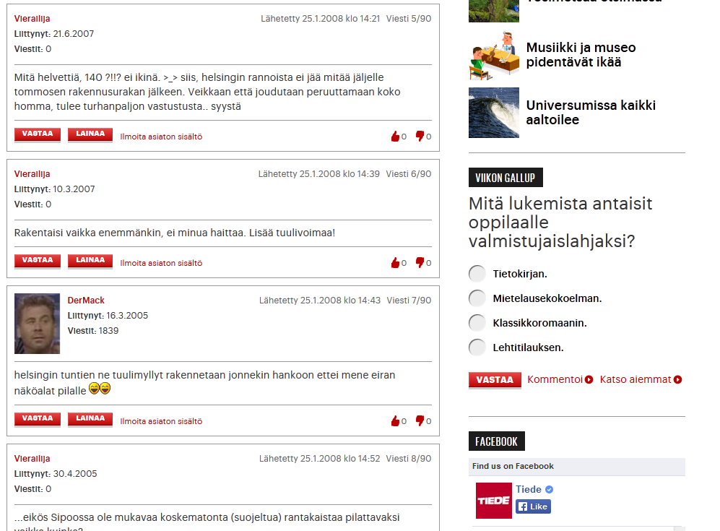
Discussion as source of data

Slide 19
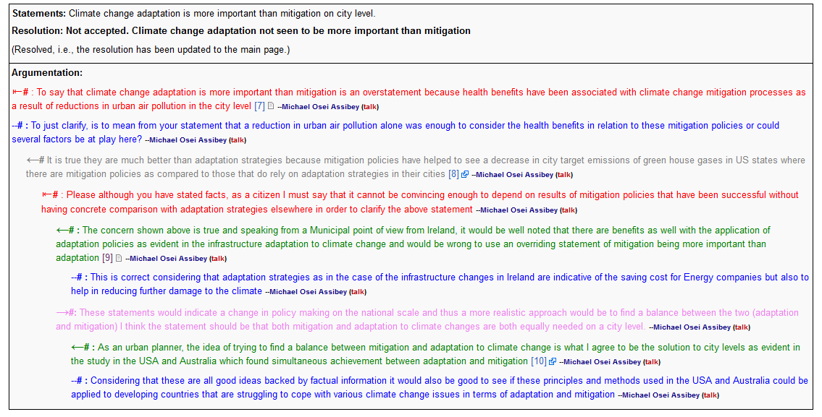
Structured discussion

Slide 20
Resolutions of discussions

